Slide 1
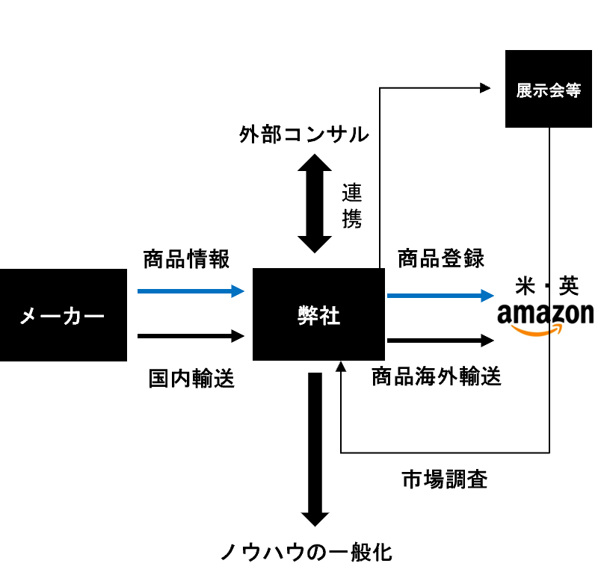
令和５年度スタートアップ等輸出支援ビジネスモデル実証事業 実施報告
１．【簡易版】実証事業概要
事業者名 | 合同会社肥後才谷屋
実証事業名 | 越境ECを活用した地域商社(越境EC地域商社)のモデルケース確立
【実証するビジネスモデル内容】
【実証するビジネスモデル図】
①中堅・中小企業の越境EC輸出ハードルを下げるための専門家の育成とそのノウハウ構築を行いつつ、展示会等のオフライン市場調査も並行して行う。
②輸出の輸出量増加を実現をするためのノウハウの一般化（マニュアル化）を行う。
③米英Amazonプラットホームを活用し、実際に輸出を行いながら、その実績をもとにノウハウ資料を作成する。

Slide 2
２．実証事業実施要約
カリキュラムが組まれた定例勉強会（週次）を行い、実際の販売を行いながら、専門家の育成ならびにノウハウ資料の構築を行った。
EC販売とリアル店舗の連動可能性および市場乖離等のマインドセットを行った。

Slide 3
３．実証事業実施内容
① ノウハウ構築
海外Amazonでの中小企業商品の販路拡大において、ノウハウを保有する事業者からの定例勉強会、質疑応答をベースに商品調達、出品手続き、商品ページ作成、販売運用を学び社内に専門家の育成とノウハウの構築に従事した。膨大な量のノウハウ情報とAmazonの特性を理解し、社内に海外Amazonの専門家と呼べるチームを作り上げる事が出来た。
② ノウハウ一般化のための実販売/調査（海外販路拡大に協力できた企業様（3社））
3社10商品の出品を行い調査に資する販売を行った結果887,088円（$6290.07）の売上を計上。その中35州に対して228人への販売に繋げる事が出来た。また展示会やマーケット調査を通じネット販売と小売店販売における顧客層の違いやマーケティングの違いを理解する事が出来た。
※英国向けは人員不足により対応できなかった
※$1/141.03円(2023年12月31日レート)
※協力できた企業3社のうち、2社が輸出経験ありだったが越境EC輸出経験は0社であった
③ 一般化されるノウハウ資料の作成
越境ECの全容、海外Amazonの基礎知識をベースに、200ページを超えるAmazon販売におけるノウハウを構築する事が出来た。

Slide 4
３．実証事業実施内容
Amazonの販売商品/結果（州別）
日本人・アジア系の人種構成比のエリアからの受注もあった。実績が少ないものの、売上州別構成比が全米州別人種構成比にも類似傾向にあるため、全人種からの購入が想定された。従って米国向けの一般貿易の輸出開始時では基本的に日系およびアジア系中心だがAmazonでは販売当初から全人種へのマーケティングが可能と想定された。

Slide 5
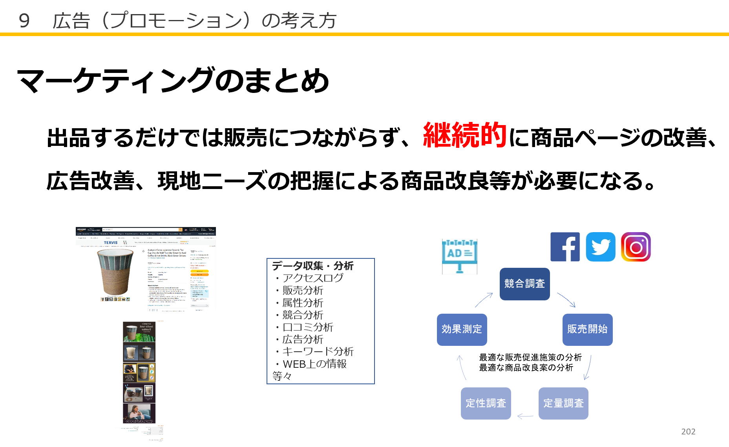
３．実証事業実施内容
ノウハウ資料（一部抜粋）

Slide 6
４．実証事業の効果及び課題
実証事業の効果
① ノウハウ構築
商談手段を理解し合計21社への熊本県内企業にアプローチをした結果3社との契約を獲得した。
アプローチ方法はHPからの問い合わせ及び電話、JETROからの紹介およびJAPAN STREETからの打診を採用した。 輸出意識が高い企業への打診以外からの契約は信頼度の観点から難しい（時間を要する）と想定された。Amazon市場と販売手法理解のため定例勉強会にてノウハウを習得し実販売/調査に繋げた。Amazonの必要知識量と変化スピードが速く、最適な対応には専門担当者を1～2名必要と感じた。
② ノウハウ一般化のための実販売/調査
3社10商品の出品を行い調査に資する販売を行った結果、総売上$6290.07（総販売個数:265個）を得た。その中で35州に対して228人への販売に繋げる事が出来た。また展示会やマーケット調査を通じネット販売と小売店販売における顧客層の違いやマーケティングの違いを感じる事が出来た。
※英国向けは人員不足により対応できなかった
※$1/141.03円(2023年12月31日レート)
③ 一般化されるノウハウ資料の作成
日々のノウハウ習得（チャットワーク：コミュニケーションツール）と定例会議を通じ、Amazon販売における全容を理解する事が出来た。

Slide 7
４．実証事業の効果及び課題
実証事業の課題
① 代理店（仕入れ先）獲得における問題/課題
スタートアップ企業（当社などの10年未満の会社等）において、JAPAN STREET等の信用サービス経由での取引開始は可能だが、直接営業においての取引開始までのハードルが高かった。
② Amazon（越境EC）の市場変化のスピードについて（レギュレーション等）
越境ECのおけるレギュレーションは国とプラットホームとの両方からの変化が存在する。
その中で、特に大手プラットホームでは販売方法が国のルール変更に依存するケースが
最近では多く存在するが、民間同士での情報戦で中国等にスピードで負ける事が多い。
③ オンライン（越境ECと）とオフライン（展示会等）のマーケット差異について
越境EC市場とリテール市場（一般小売）において、商品により顧客ニーズならびに購入意思決定
要素が異なる可能性がある市場のため、双方においてマーケティングを行う必要がある。
それぞれの市場を切り分けたマインドセットを行い、マーケティングプロモーションを行う事で
成功確度とスピードを上げられると想定される。
また、展示会においても越境ECを重視した拡販を考慮した場合は、C2CおよびB2C展示会等への
出店が相乗効果を得られる可能性を想定する。
※Asian American Expo等

Slide 8
４．実証事業の効果及び課題
実証事業の課題
④ 新しい越境ECの情報を正確に獲得する情報ソースがない
（米国向けの食品販売の正確な情報がない等）
ネット上の情報ならびに、JETROが提供する情報また電話対応における情報精度に課題を感じた。
越境ECの正確な情報を得る事がスタートアップ時、また、トラブル発生時などのハードルに
臆することなくチャレンジができる環境作りが必要と感じた。
特に売上を伸ばすことで発生するリスクである、各種レギュレーションの把握工数や多国化展開の際に発生する税務面リスクや各種レギュレーション把握における正確な情報の見える化が必要。
⑤ 専門家の設置コスト
越境ECの運用方法や基礎知識の理解はもちろんの事、商品ごとに商品登録や販促方法の最適化が
異なるなど、兼任では乗り越えられないハードルや知識量が求められる。
失敗しないスタートアップ、また長期的なビジネスの伸長において専門家の育成コストおよび
専門家の雇用においてコストの軽減が必要と感じた。

Slide 9
５．今後の活動
今後の活動①
実証事業で得たノウハウを活用し、まずは自社でのノウハウ並びに経験を加え充足させる。その情報を元に、販売商品を拡充させ、海外Amazonでの売上を拡大させる。
また多国化展開が行いやすいAmazonの特性を生かし、収益化を目指す。

Slide 10
５．今後の活動
今後の活動②
販売経験で得たノウハウを生かし、まずは九州地方の各地域から海外Amazonについて説明を行い興味関心層を増やし、越境EC地域商社の発掘と育成に努める。
またJETROが進めるJAPAN STORE事業において、米英出品と広告が中心だが、それ以外のSEO対策、米英以外の国への出品等の部分を補完するなど、海外Amazonマーケット活性化に寄与するセミナーや勉強会を開催する。

